Slide 1
Mentale vaardigheden
Focus / aandacht
Omgaan met (wedstrijd)spanning
NAAM

Slide 2

Even voorstellen

Slide 3
Mentale training
Omgang met spanning/druk
Omgang met tegenslagen
Concentratie en focus
Het stellen van de juiste doelen
Visualiseren
Motivatie
Zelfvertrouwen
Zelfspraak/gedachtes
Herstel en ontspanning
In de ‘flow’ komen

Slide 4
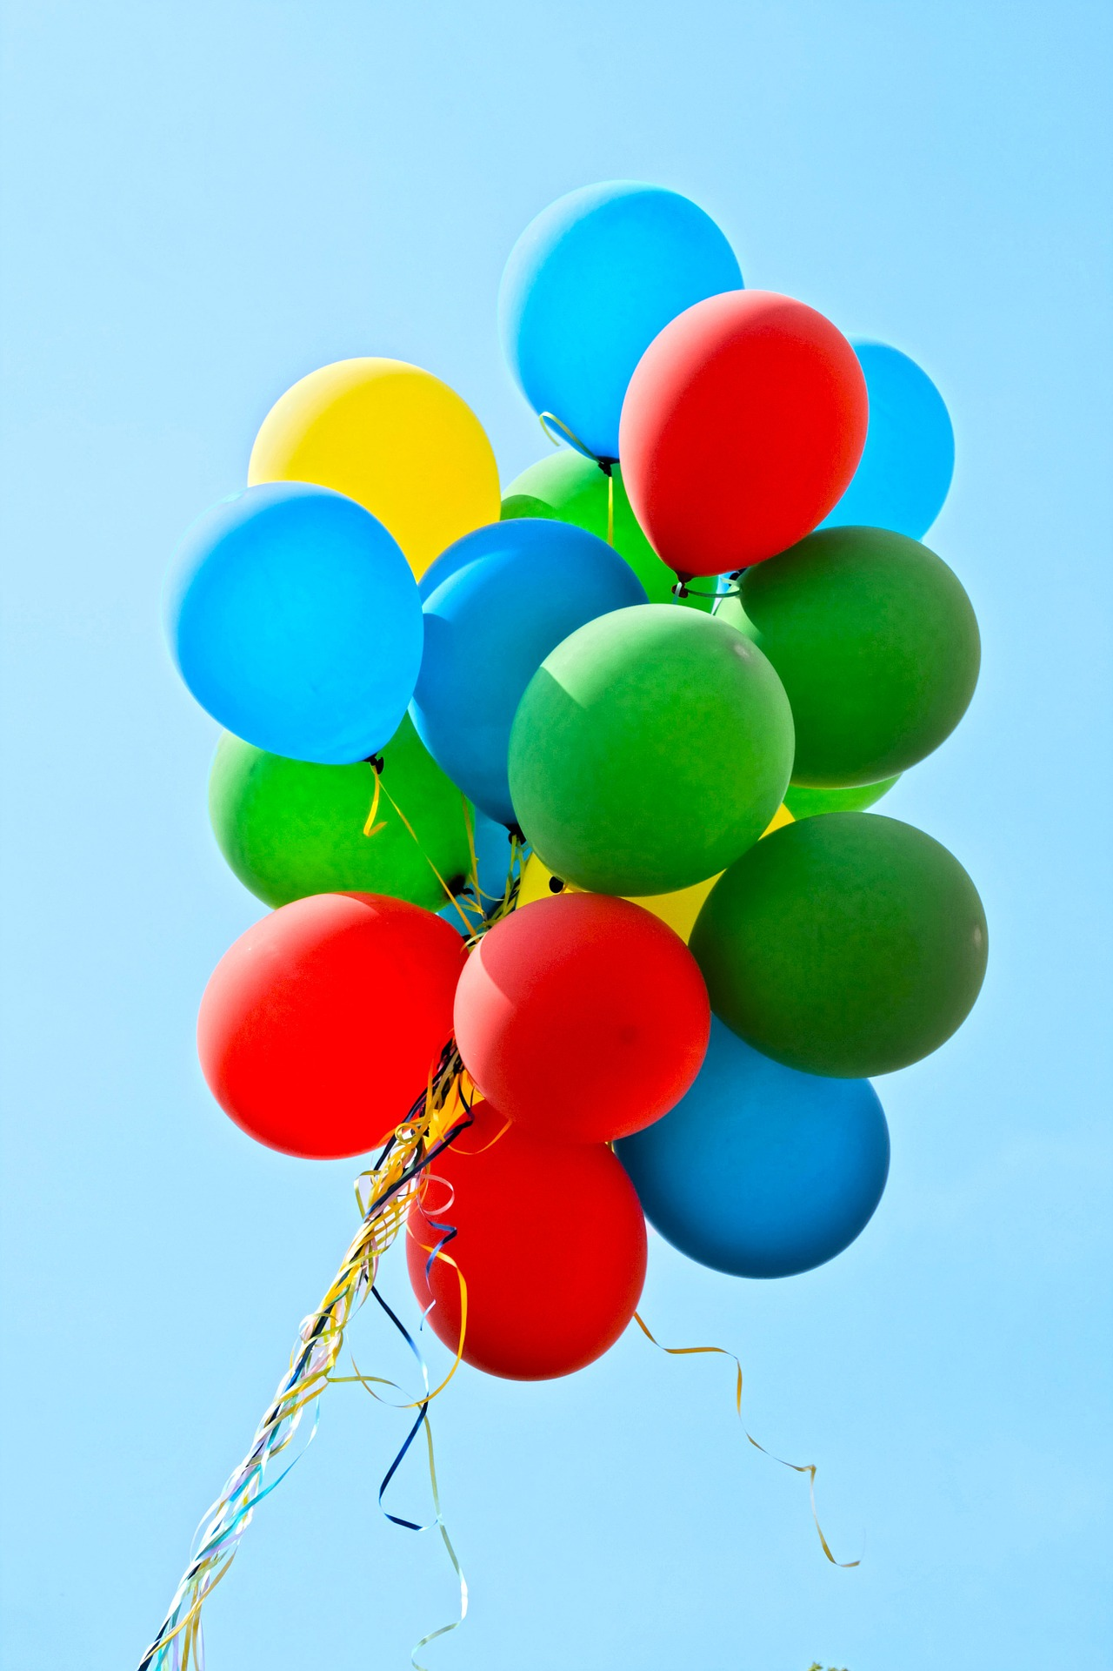
De ballon

Slide 5

Aandacht
“where the mind goes, Everything follows”

Slide 6
Aandacht
Waar focus je je op tijdens een wedstrijd?
Wat is minder handig?
Wat is handig?
Kan het beter?

Slide 7
Aandachtsstijlen
Extern
Iedereen heeft een eigen voorkeursstijl
De voorkeursstijl kost het minst energie
  Daardoor meer ruimte voor afleiders
Tip: focussen op tegenovergestelde stijl
Bewustwording van aandacht:
  Waar focus ik op onder druk
  Helpt het om op tegenovergestelde te focussen?
Paard
Plek waar naartoe
Bak
Publiek
Gedachte
Houding
Planning
Gevoelens
Smal
Breed
Intern
Notes:
Waarom hebben we het eigenlijk over aandacht?
- Flow!

Slide 8
Flow
Als focus optimaal is
Alles gaat relatief gemakkelijk en automatisch
Hoe kom je in de flow?
“Flow is the doorway to the
more that most of us seek”

Slide 9
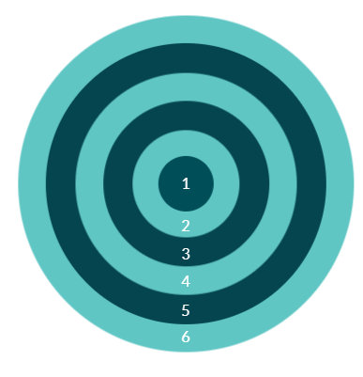
Aandachtscirkels
1 = focus op je taak (intern of extern)
2 = directe afleiders
3 = gedachten over ‘is’ vs ‘behoort te zijn’
4 = gedachten over slagen/falen
5 = gedachten over gevolgen slagen/falen
6 = zinsvraag; waarom ben ik hier eigenlijk?
Cirkels van Eberspächer

Slide 10

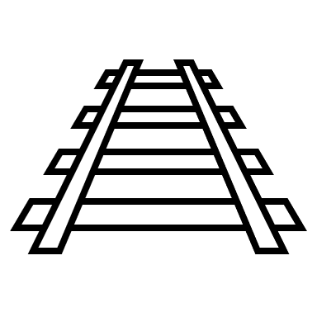
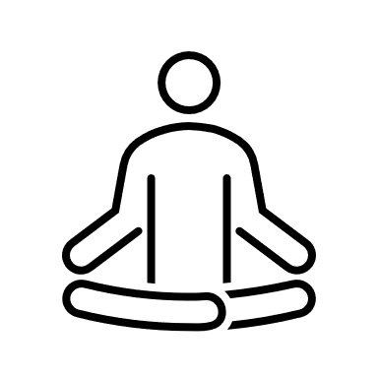


Hoe kom je (terug) in cirkel 1?
Gebruik Sleutelwoorden
Train met afleidingen
Focus op controleerbare
Ontspanning
Maak een focusplan

Slide 11
Vragen?

Slide 12
Wedstrijdspanning
“Thuis zijn we allemaal ‘kampioen’, maar op een wedstrijd lukt het net even niet. Er is toch vaak, bewust of onbewust, spanning bij de ruiter.”
Anky van Grunsven

Slide 13
De ballon
  Wat voel je in je lichaam bij spanning?
  Wat gebeurt er in je hoofd bij spanning?
  Waar kan je paard gestrest van raken?

Slide 14
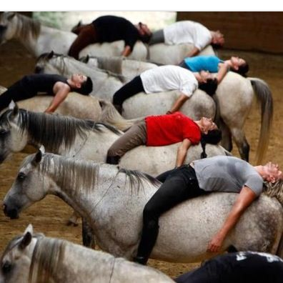
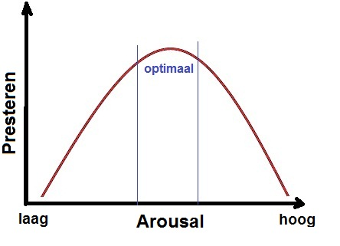
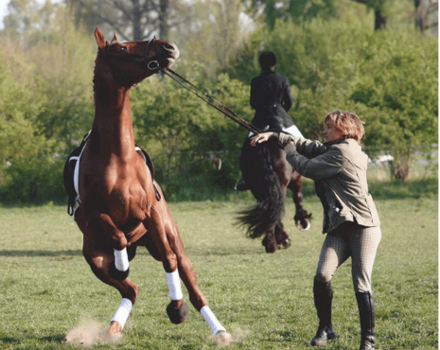
Juiste spanningsniveau

Slide 15
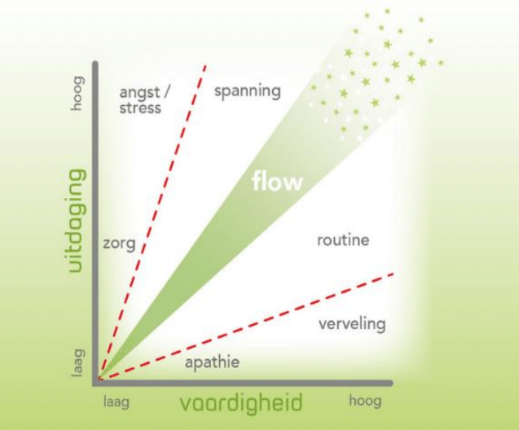
Flow
Naast aandacht zijn ook vaardigheid/uitdaging van invloed op flow.
Bij jezelf nagaan: wat kan ik? Wat wil ik? Wat is realistisch?
Uitdagingen → doelen

Slide 16
Wedstrijdje!
30 seconden
Zoveel mogelijk van dit figuur tekenen.
Notes:
Ronde 1: Wedstrijd: wie heeft de meeste cirkels?
Ronde 2: nogmaals, maar nu van tevoren bedenken hoeveel cirkels je denkt dat je gaat tekenen, wat is je doel?
Ronde 3: nogmaals, maar nu belangrijk dat je ontspannen gaat zitten en je pen relaxt vasthoudt. Nog een keer.

Slide 17
Doelen stellen
Resultaatdoelen
Prestatiedoelen
Procesdoelen
Combinatie van deze doelen is het beste
Maak ze concreet en realistisch
Vaardigheid / Uitdaging

Slide 18
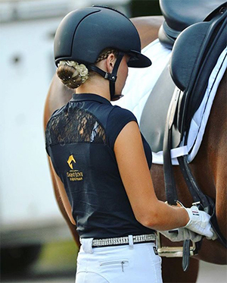
Wedstrijdvoorbereiding
Je krijgt gevoel van controle
Je kan je aandacht beter richten
Je maakt minder fouten
Je bereidt je voor op verschillende scenario’s
Je begint meer ontspannen aan de wedstrijd
Je krijgt meer zelfvertrouwen

Slide 19
Wedstrijdvoorbereiding
Doelen stellen
  Wanneer mag je tevreden zijn?
  Schrijf ze op!
Scenario’s inbeelden
Trainen onder druk
  Boots wedstrijdsituatie na
  Doe de hele proef in een keer (dus ook als je een fout maakt, gewoon doorgaan)
  Rij op andere terreinen (flexibiliteit)
  Zorg voor afleiders (publiek, lawaai, slecht weer)

Slide 20
Wedstrijdvoorbereiding
Wedstrijdroutine
  Vlecht je paard in
  Draag wedstrijdkleding
  Rij op hetzelfde tijdstip
Juiste spanningsniveau
  Ontspanningsoefeningen
  Peptalk
Focus op het controleerbare
  Cirkel 1
  Procesdoelen
  Aandachtssturing (aandachtsstijlen)

Slide 21
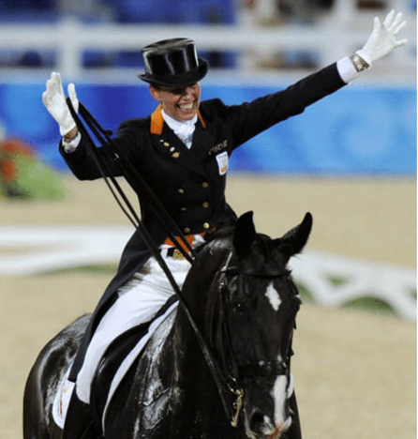
Controleerbare
“Als ik op concours ben, focus ik me op de dingen waar ik invloed op heb, en sluit ik me af voor de dingen waar ik géén invloed op heb. Dat wil zeggen: ik kan me heel druk maken over bijvoorbeeld concurrentie, de juryleden of de bodem van de ring, maar daar kan ik helemaal niets aan veranderen. Waar ik wel invloed op heb is mijn eigen rijden en de voorbereiding voorafgaand aan de wedstrijd.”
Anky van Grunsven

Slide 22
Buikademhaling
Spanningssymptomen zoals versnelde hartslag en klamme handen nemen af
Je kan beter focussen
Je verlaagt je zwaartepunt (je bekken ontspannen meer)
Het brengt jezelf én je paard tot rust
Het is een gemakkelijke techniek
Je presteert beter

Slide 23
Buikademhaling
“Als je ademhaling omhoog schiet, zet je je schouders en bovenlichaam vast. Precies wat je niet wilt. Dit gaat namelijk ten koste van het gevoel en de fijne verbinding die je hebt met de paardenmond. Met een lage buikademhaling heb je een betere balans, lossere schouders en bovenarmen. En dat is uiteindelijk waar paardrijden om draait: die fijne, stille verbinding en een goede balans….
… Buikademhaling brengt je zwaartepunt dichter bij je paard. Dit zorgt ervoor dat je balans optimaliseert en je armen alle vrijheid krijgen om gemakkelijk de mond van je paard te volgen, onafhankelijk van je lichaam.”
Adelinde Cornelissen

Slide 24
Buikademhaling: hoe?
Inademen door je neus
Bij het inademen zet je buik uit (ballon laten vollopen)
Langzaam uitademen, eventueel met handen op je buik
Tel hoe lang je in- en uitademt. In het begin 3 sec in, 1 sec vasthouden, 3 sec uit.
Probeer vervolgens je uitademing steeds verder op te rekken

Slide 25
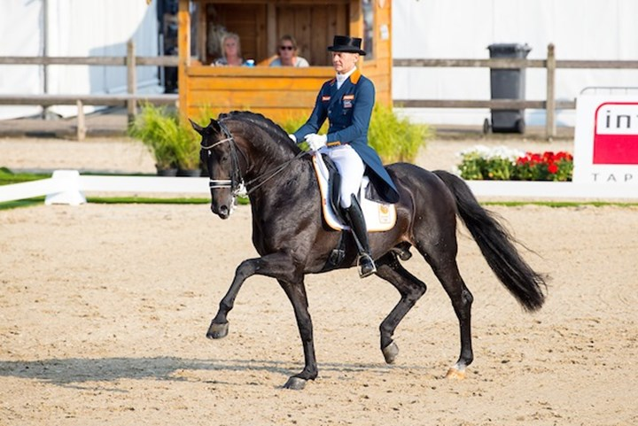
Omgaan met spanning
Acceptatie: wedstrijdspanning hoort erbij
  Je tegenstanders hebben het ook
Wedstrijdspanning is niet per se slecht
  Kan ook voor betere prestaties zorgen
Je kan je spanningsniveau reguleren
  Ontspanningsoefeningen, visualisatie, ademhalingsoefeningen, etc.
Je kan wennen aan spanning
  Door te trainen onder druk

Slide 26
Vragen?

Slide 27
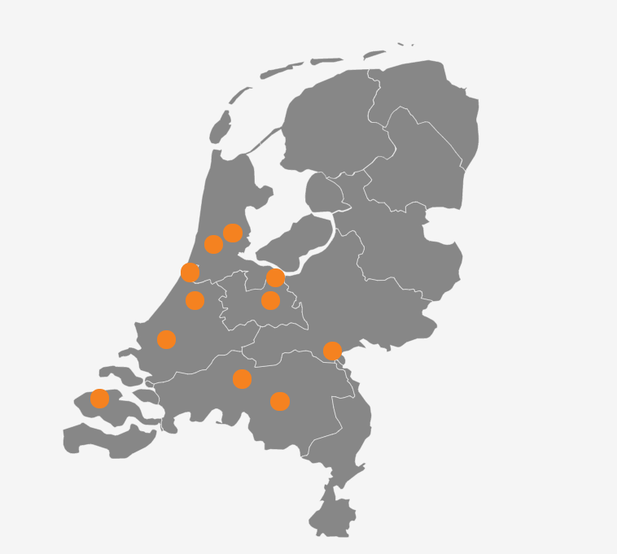
Individuele begeleiding
Omgang met spanning/druk
Omgang met tegenslagen
Concentratie en focus
Het stellen van de juiste doelen
Visualiseren
Motivatie
Zelfvertrouwen
Zelfspraak/gedachtes
Herstel en ontspanning
In de ‘flow’ komen
Sportpsychologen door heel Nederland

